Slide 1

국산 암호 알고리즘
부채널 분석에 대한 고찰
안규황, 권용빈, 권혁동, 서화정

Slide 2

제 1장
부채널 분석

Slide 3
제 1장
부채널 분석
소리
전력
부채널 분석이란?
하드웨어
암호 알고리즘
1. 암호 구동
2. 부가적인 정보 발생
3. 분석
평문
암호문
평문
암호문
전자기파
시간
Notes:
암호 알고리즘은 수학을 기반으로 설립되었다. 따라서 암호의 취약점을 찾을 때, 우리는 알고리즘의 수학적인 결함을 찾아내는 방법을 이용하여 공격복잡도를 낮추게 된다. 이와달리 부채널 분석은 이러한 암호 알고리즘이 하드웨어에 올라가 작동될 때 발생하는 부가적인 신호들(예를 들어 시간, 전력, 전자기파 등)을 분석하여 키와 관련된 정보를 알아내거나 키를 직접 알아내어 공격 복잡도를 낮추게 된다.

Slide 4










제 1장
부채널 분석
음향 분석
시간 분석
전자기파 분석
전력 분석
오류주입 분석
Notes:
가장 빠르게 발견된 부채널 분석 방법으로 각 연산의 수행 시간 또는 운영체제의 메모리 참조 방식에 따라 발생하는 시간 차이 등을 이용하여 분석하는 방법
가장 강력하고 대중적인 부채널 분석 방법으로 각 연산 시 소모하는 전력량의 패턴을 이용하여 분석하는 방법
알고리즘 동작 시 발생하는 소리 정보를 활용하여 분석하는 방법
알고리즘 동작 시 발생하는 전자기파를 활용하여 분석하는 방법
의도적으로 오류를 주입하여 저장된 데이터를 바꾸거나, 반복문을 무시하도록 한 결과를 정상 결과와 비교 분석하는 공격법

Slide 5
제 1장
전력 분석
SPA (Simple)
파형 관찰
정보 획득
공격에 활용
Notes:
SPA는 파형만을 보고 공격에 필요한 정보를 획득하는 방법입니다.
특정한 조건에서는 키를 알아채는 것도 가능하지만, 연산 방식을 바꾸는 방법을 통해 방어가 가능합니다.
따라서 주로 공격에 도움이 되는 정보를 알아낼 때 이용합니다.

Slide 6
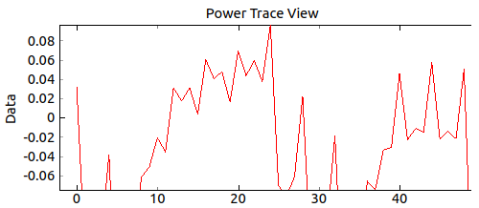

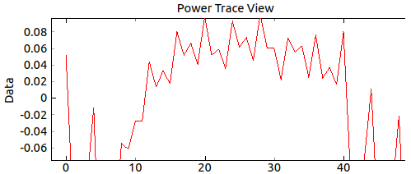
4 * NOP
Instructions | Cycles
NOP | 1
MUL | 2
11 to 25 = 14
2배
4 * MUL
11 to 40 = 29
Notes:
예를 들면,
위의 파형은 4번의 NOP 연산을 수행한 파형입니다.
아래는 4번의 4번의 MUL 연산을 수행한 파형입니다.
파형이 나타나는 구간의 길이가 2배 차이가 납니다
이는 두 연산이 하드웨어 내부적으로 작동하는 차이에 있어서 발생합니다.

Slide 7



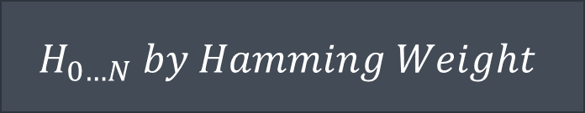

제 1장
전력 분석
$$T_{0…N}$$
DPA (Differential)
$$H_{0…N} by Hamming Weight$$
올바른 수행 파형 수집
중간값을 전력 모델로 변환한 값 수집
분류함수를 통해 파형 그룹화
평균값을 차분
차분이 0이 아니라면 키
$$A_{0}<−T with low H$$
$$A_{1}<−T with high H$$
$${D=E (A}_{0}) −E(A_{1})$$
$D≠0$ $p$-> Key
Notes:
DPA와 이후 소개드릴 CPA는 통계적인 방법을 활용하는 분석법입니다.
먼저 올바른 키로 암호 알고리즘을 구동하여 파형을 수집합니다.
다음으로 추측하는 비밀키로 전력 모델을 만듭니다.
대응하는 모델값에 따라 실제 전력 소모량을 분류합니다.
키가 올바르다면 어떤 값을 띄고 올바르지 않다면 0을 띕니다. (랜덤할 것이므로)

Slide 8

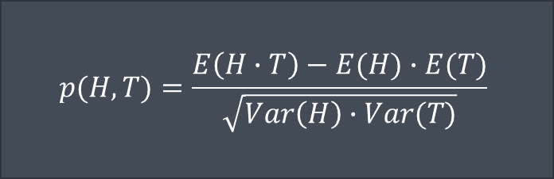
제 1장
전력 분석
$$T_{0…N}$$
CPA (Correlation)
$$H_{0…N} by Hamming Weight$$
올바른 수행 파형 수집
중간값을 전력 모델로 변환한 값 수집
상관관계 측정
가장 높은 상관관계를 가지는 키 획득
$$p(H, T)=\frac{E\left(H∙T\right)−E(H)∙E(T)}{\sqrt{Var\left(H\right)∙Var(T)}}$$
Highest $p$-> Key
Notes:
올바른키로 수행된 파형을 수집합니다.
추측하는 값으로 전력 모델을 만듭니다.
상관관계를 측정합니다. 제일 많이 쓰이는 것은 피어슨 상관관계입니다.
1에 가까울 수록 키입니다.

Slide 9

제 2장
전력분석
대응기법

Slide 10



제 2장
대응 기법
알고리즘 개발자
소프트웨어 개발자
하드웨어 개발자
Notes:
다양한 측면에서의 대응 기법이 존재할 수 있겠지만
가장 유연한 소프트웨어 측면에서의 대응 기법을 살펴보겠습니다.

Slide 11
제 2장
대응 기법
소프트웨어 개발자
Notes:
다양한 측면에서의 대응 기법이 존재할 수 있겠지만
가장 유연한 소프트웨어 측면에서의 대응 기법을 살펴보겠습니다.

Slide 12

제 2장
대응 기법
더미 연산
기법
더미연산
평문
암호문
Notes:
더미연산 기법은 평문을 암호문으로 만드는 과정에서
의미없는 연산을 중간에 집어 넣음으로써 공격대상이 되는 연산을 숨기는 방법입니다.

Slide 13

제 2장
대응 기법
셔플링
기법
S-BOX 1
S-BOX 1
S-BOX n
S-BOX 1
S-BOX 1
S-BOX 1
S-BOX n
S-BOX 1
Notes:
S-BOX와 같은 연산은 숨기기 어려운데
이 때 16개의 S-BOX의 종류를 랜덤하게 실행시켜 공격자가 어떤
S-BOX가 실행 되는지 예측할 수 없게하는 방법이 셔플링 기법입니다.
지금 말씀드린 두 기법은 연산과 전력소모량을 무관하게 만드는 기법입니다.

Slide 14
제 2장
대응 기법
마스킹
기법
평문
난수
키
암호문
Notes:
마스킹 기법은 가장 대중적으로 쓰이는 기법으로,
DPA와 CPA에서 쓰이는 중간 값에
난수를 취하여 키와의 관계성을 지워버리는 기법입니다.

Slide 15

제 3장
국산 암호 알고리즘
부채널 분석 동향
Notes:
다음으로 국산 알고리즘에 대한 전력 분석 동향을 설명드리겠습니다.

Slide 16
제 3장
국산 암호 알고리즘
SEED
블록암호알고리즘
블록 : 128 비트
키 : 128,256비트
라운드 : 16
특징
Feistel 구조
HIGHT
블록암호알고리즘
블록 : 64비트
키 : 128비트
라운드 : 32
특징
ARX 구조
Feistel 구조
ARIA
블록암호알고리즘
블록 : 128비트
키 : 128/192/256 비트
라운드 : 12, 14, 16
특징
Involutional SPN 구조
LEA
블록암호알고리즘
블록 : 128비트
키 : 128/192/256 비트
라운드 : 24, 28, 32
특징
ARX 구조
Feistel 구조
Notes:
SEED는 1999년 한국정보보호진흥원에서 개발한 암호 알고리즘으로 인터넷, 전자상거래, 무선 통신 등에 사용할 수 있는 블록암호입니다.
저전력, 경량화를 요구하는 컴퓨팅 환경을 위해 2005년 KISA, ETRI부설연구소 및 고려대가 공동으로 개발한 64비트 블록암호 알고리즘 입니다
경량 환경 및 하드웨어 구현을 위해 최적화된, Involutional SPN구조를 갖는 블록암호 알고리즘 입니다
빅데이터, 클라우드 등 고속환경 및 모바일기기에서 기밀성을 제공하기위해 개발된 블록암호 알고리즘 입니다

Slide 17
제 3장
국산 암호 알고리즘
SEED
블록암호알고리즘
블록 : 128 비트
키 : 128,256비트
특징
Feistel 구조
전력분석
G함수 덧셈
G함수 연산
8000개 파형
공격 성공
Notes:
국산 암호 알고리즘에 대한 부채널 분석 연구는 주로 전력 분석에 집중되어 있습니다.
SEED의 경우, 전력 분석 대응기법인 더미연산, 셔플링 그리고 1차 마스킹 기법까지 적용된 SEED를 대상으로 한 공격이 성공하였습니다.
기존의 G함수 연산 부분을 조사지점으로 할 뿐만 아니라 여기에 G함수 덧셈 부분의 파형을 추가로 수집하여 셔플링을 우회하였고,
그 결과 10만개의 파형으로도 불가능했던 공격을 8000개의 파형으로 공격에 성공할 수 있었다는 연구 결과가 있습니다.

Slide 18
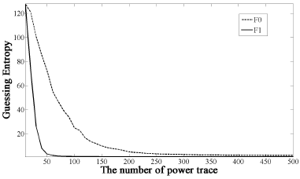
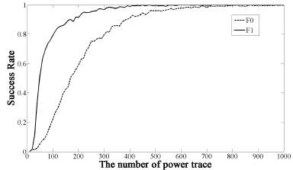
제 3장
국산 암호 알고리즘
HIGHT
블록암호알고리즘
블록 : 64비트
키 : 128비트
특징
ARX 구조
Feistel 구조
공격 대상 지점 2 곳
(선형, 비선형 연산 부분)
모두 공격이 가능
원 논문에서 참조한 그래프 입니다.
T. J. Kim, Y. S. Won, J. H. Park, H. J. An, D. G. Han, “Side Channel Attacks on HIGHT and Its Countermeasures,” Journal of the Korea Institute of Information Security & Cryptology 25(2), pp. 457-465, Apr. 2015
Notes:
HIGHT의 경우, 선형연산과 비선형연산이 혼재되어있는 ARX구조입니다.
선형연산을 이용하여 암호키를 획득하는 것이 증명되었고,
만일 공격자가 암호문을 이용한 공격이 가능하다면, 비선형연산만을 이용해서도 키를 획득할 수 있다는 것이 증명되었습니다.

Slide 19
제 3장
국산 암호 알고리즘
LEA
블록암호알고리즘
블록 : 128비트
키 : 128/192/256 비트
특징
ARX 구조
Feistel 구조
안전한 난수 발생기
기반 마스킹
1차 전력 분석
대응기법 마스킹
효율적인 마스킹
마스킹 변환 기법
Notes:
LEA도 HIGHT와 같은 ARX 구조로 알고리즘상에 대한 1차 전력 분석에 대한 취약점이 발표되었습니다.
이에 대한 대응기법으로 1차 마스킹이 제시되었고,
안전한 난수 발생기를 이용한 마스킹 기법,
저전력, 저면적 공간에서도 효율적인 마스킹 기법,
선형연산과 비선형연산의 연산 방식의 차이로 인해 생기는 마스킹 변환 기법이 연구되고 있습니다.

Slide 20
제 3장
동향
전력 분석 방법 사용
분석 기법의 공격 효율성 향상
적절한 대응 기법의 적용
Notes:
동향을 확인하면, 다향한 부채널 분석 방법 중에서도 주로 전력분석 방법이 활용되고 있으며,
알고리즘의 구조를 공략하여 공격 효율성을 높여가고 있습니다.
동시에 적절한 대응기법을 적용하려고 하고 있습니다.

Slide 21
제 3장
국산암호의 미래
앞으로 많이 쓰이게 될 암호임
부채널 공격 표면적이 넓어집니다.
국산암호대상
부채널 분석
연구 필요성
복호화 과정이 간단하다.
부채널 공격에 필요한 예측 값을 얻기 쉽습니다.
경량, 고속 환경을 위해 태어남
부채널 공격 대응기법을 마련하기 어렵습니다.
Notes:
요약하면,
국산 암호는
첫번째 IOT시대의 도래와 더불어 앞으로 많이 쓰이게 될 암호입니다.
두번째 복호화 과정이 간단하여 효율적입니다.
세번째 경량환경과 고속환경에서 국제표준인 AES보다 뛰어난 성능을 보입니다.
하지만 이 장점을 유지하기 위해 우리는 해결해야할 문제들이 있습니다.
타겟 디바이스로의 접근이 쉬워지므로 부채널 분석에 보다 노출됩니다.
복호화 과정이 간단하다는 것은 부채널 공격에서의 중간값과 비교할 값을 계산하는 것이 간단하다는 것을 의미합니다.
경량, 고속환경에 효율적이게 설계된 만큼 기존의 대응기법 적용에 어려움이 따릅니다.
따라서 이러한 문제들을 해결하여, 국산암호가 미래에도 여전히 신뢰를 갖고 쓰일 수 있도록
부채널 분석에 대한 연구가 필요합니다.

Slide 22
제 3장
기여
국산 암호에 대한 부채널 분석 동향
국산 암호에 대한 부채널 분석과
그 대응기법 연구 필요성 제시
국산 암호에 대해 필요한 연구 제시

Slide 23






감사합니다
Notes:
수학자가 만든 암호 알고리즘은
소프트웨어 개발자에 의해
하드웨어 개발자가 만든 하드웨어 장치에 올라갑니다.
부채널 분석은 수학자가 고려하기 어려운 채널을 통한 공격입니다.
각 분야의 전문가들이 서로의 연구결과를 이해하고 자신의 연구에 적용하여
악의적인 공격으로부터 사람들을 잘 보호해야할 것같습니다.

